Slide 1
BAB V KESIMPULAN DAN SARAN PENELITIAN

Slide 2
Kesimpulan Penelitian
Inti dari kesimpulan penelitian adalah :
Jawaban atas rumusan masalah penelitian yang telah diajukan dalam bab 1.
Jadi, saat membuat kesimpulan, lihat kembali apa yang menjadi pertanyaan penelitian pada bab 1 Penelitian

Slide 3
Langkah Langkah Menyusun Kesimpulan Penelitian
Rumusan Masalah
Temuan
Konsep
Temuan Praktis
Menjawab Pertanyaan Penelitian
Temuan Konsep
Temuan Praktis/Sosial
Seluruh komponen dalam pertanyaan penelitian wajib dijawab dalam kesimpulan penelitian.
Temuan berupa konsep-konsep terbaru yang berasal dari istilah yang disampaikan narasumber atau konsep yang dikembangkan oleh peneliti
Temuan berupa strategi unik/spesial yang didapat dari penelitian.

Slide 4
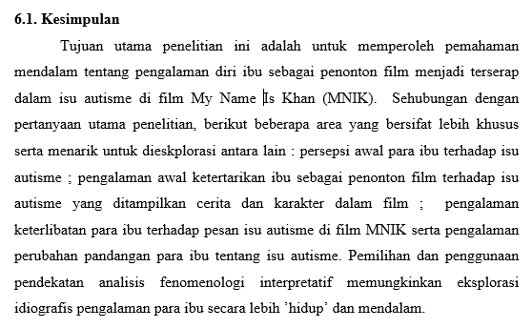
Lihat Kembali Keseluruhan Kesimpulan
dalam bab 4 Penelitian
CONTOH

Slide 5
SARAN PENELITIAN
Saran Akademis
Saran bagi perkembangan kajian teoritis dan konseptual Ilmu Komunikasi
Saran Praktis
Saran untuk para praktisi dan perusahaan tertentu
Saran Sosial
Saran yang dapat digunakan oleh masyarakat dan dapat pula dijadikan landasan untuk membuat kebijakan sosial
Selaras dengan Signifikansi Penelitian pada Bab 1

Slide 6
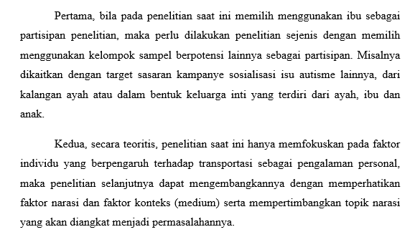
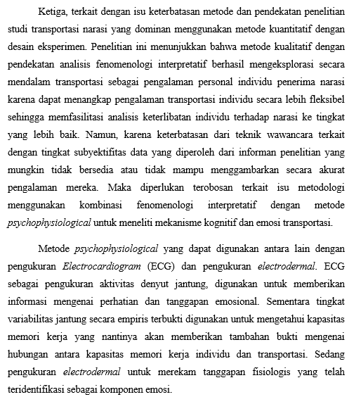
CONTOH
Saran harus spesifik, jelas dan konkrit!

